Slide 1

The Appcompat mess
G. Seront

Slide 2

Motivations
Android change tout le temps
Les constructeurs ne proposent pas (toujours) les dernières upgrades
Les utilisateurs ne font pas les upgrades
On veut des applications avec les features des la dernière version sur les vieux téléphones
http://developer.android.com/tools/support-library/features.html

Slide 3
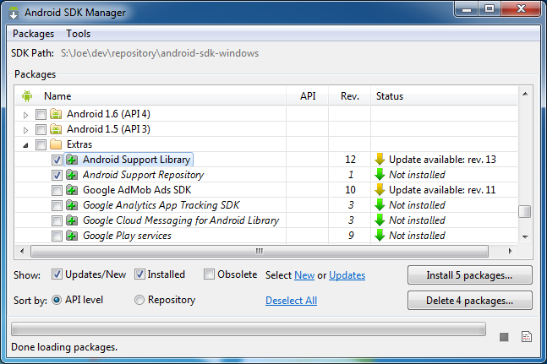
Support Library
Un bibliothèque avec le support des features des versions précédentes
http://developer.android.com/tools/support-library/features.html

Slide 4
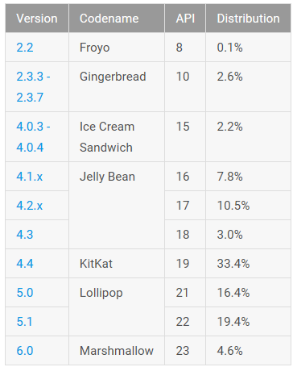
Recommandations Google
Support des téléphones
jusqu’à
1.6 => appcompat V4
2.1 => appcompat V7
On pourrait prendre plus
haut, …
http://developer.android.com/tools/support-library/features.html

Slide 5
Impact sur le code
Certaines classes sont renommées
Activity => AppCompatActivity
FragmentManager => SupportFragmentManager
Pas disponibles si pas usage support library
http://developer.android.com/tools/support-library/features.html

Slide 6
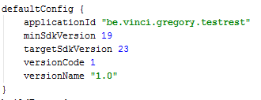
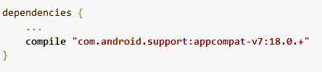
Impact sur les build files
On aura besoin
d’une support
library
http://developer.android.com/tools/support-library/features.html

Slide 7
Source d’erreurs
Révision
Version
http://developer.android.com/tools/support-library/features.html

